Slide 1
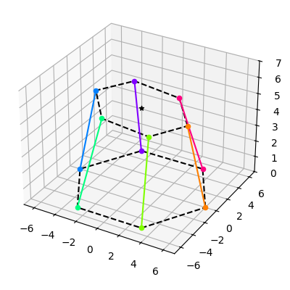
Stewart/Gough
Platform

Slide 2
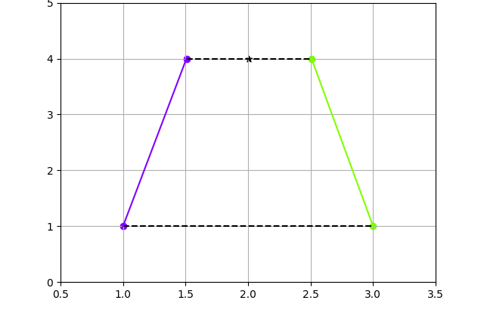




$$Y_{platform}$$
$$X_{platform}$$
$$Y_{base}$$
$$X_{base}$$

Slide 3





$$\vec{P}$$
$$Y_{base}$$
$${\vec{a}}_{1}$$
$${\vec{a}}_{2}$$
$$X_{base}$$

Slide 4




$$Y_{platform}$$
$${\vec{b}}_{1}$$
$${\vec{b}}_{2}$$
$$X_{platform}$$

Slide 6







$$A$$
$$L$$
$$\vec{P}$$
$$B$$
$$l$$
$$θ$$
$$C$$

Slide 7


$$A$$
$$L$$
$$\vec{P}$$
$$B$$
$$l$$
$$l_{y}$$
$$θ$$
$$C$$
$$l_{x}$$

Slide 8


$$A$$
$$L$$
$$\vec{P}$$
$$B$$
$$l$$
$$l\sin\left(θ\right)$$
$$θ$$
$$C$$
$$l\cos\left(θ\right)$$

Slide 9










$$B$$
$$l\sin\left(θ\right)$$
$$90−θ$$
$$L$$
$$l$$
$$l\cos\left(θ\right)$$
$$θ$$
$$A$$
$$C$$
$$\vec{P}$$

Slide 10








$$B$$
$$β$$
$$θ$$
$$L$$
$$L_{x}$$
$$l$$
$$l\cos\left(θ\right)$$
$$α$$
$$90−θ$$
$$A$$
$$C$$
$$L_{y}$$
$$l\sin\left(θ\right)$$

Slide 11








$$A$$
$$L$$
$$\vec{P}$$
$$B$$
$$l$$
$$α$$
$$θ$$
$$C$$

